Slide 1

HIỆP HỘI CAO SU VIỆT NAM
VRA

Slide 2
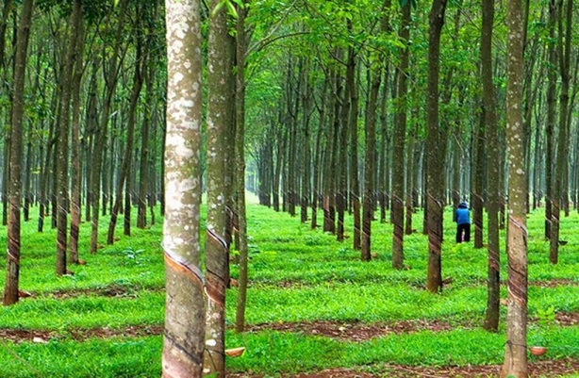
CÁC LĨNH VỰC
1. Cao su tiểu điền
2. Cao su đại điền
3. Công nghiệp
4. Gỗ cao su
Kết nối cùng phát triển

